Slide 1
Jesus:
„Komm zu mir mit deiner Last!“

Slide 2
Matthäus 11,28-30
28 Kommt her zu mir alle, die ihr mühselig und beladen seid, so will ich euch erquicken!
29 Nehmt auf euch mein Joch und lernt von mir, denn ich bin sanftmütig und von Herzen demütig; so werdet ihr Ruhe finden für eure Seelen!
30 Denn mein Joch ist sanft und meine Last ist leicht.

Slide 3
Jeremia 31,5:
Denn ich will die ermattete Seele erquicken und jede schmachtende Seele sättigen!

Slide 4
Psalm 38,5:
Meine Schuld ist mir über den Kopf gewachsen, sie ist eine drückende Last, zu schwer für mich zu tragen.

Slide 5
Matthäus 11,28-30
28 Kommt her zu mir alle, die ihr mühselig und beladen seid, so will ich euch erquicken!
29 Nehmt auf euch mein Joch und lernt von mir, denn ich bin sanftmütig und von Herzen demütig; so werdet ihr Ruhe finden für eure Seelen!
30 Denn mein Joch ist sanft und meine Last ist leicht.

Slide 6
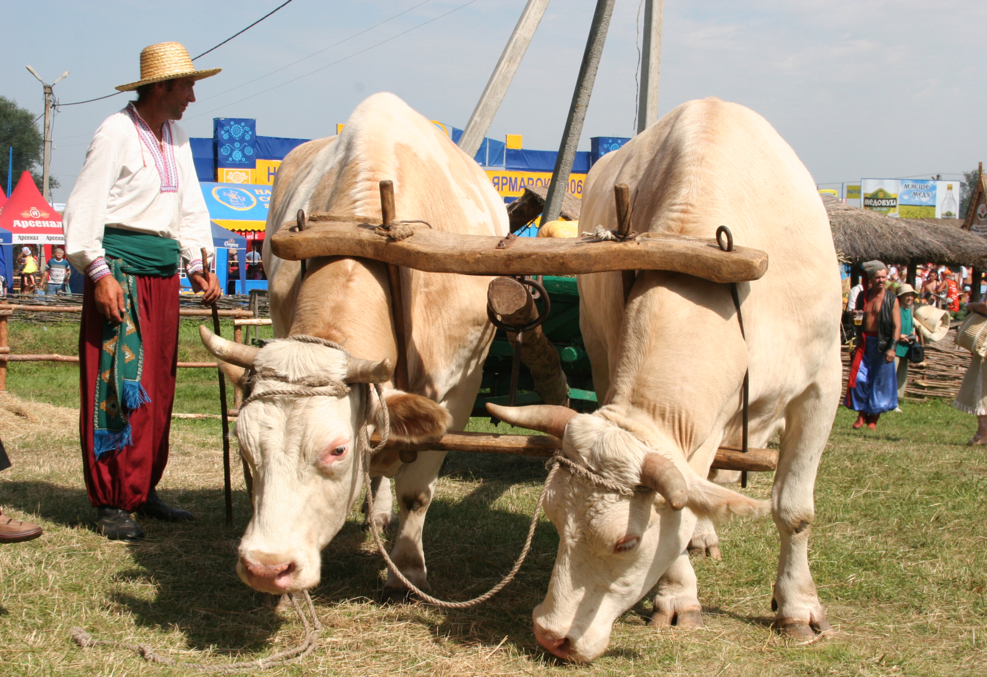

Slide 7
2.Korinther 8,9:
Ihr wisst ja, woran sich die Gnade von Jesus Christus, unserem Herrn, gezeigt hat: Er, der reich war, wurde arm, damit ihr durch seine Armut reich werdet.

Slide 8
Philipper 2,5-8:
5 Das ist die Haltung, die euren Umgang miteinander bestimmen soll; es ist die Haltung, die Jesus Christus uns vorgelebt hat.
6 Er, der Gott in allem gleich war und auf einer Stufe mit ihm stand, nutzte seine Macht nicht zu seinem eigenen Vorteil aus.
7 Im Gegenteil: Er verzichtete auf alle seine Vorrechte und stellte sich auf dieselbe Stufe wie ein Diener. Er wurde einer von uns – ein Mensch wie andere Menschen.
8 Aber er erniedrigte sich ´noch mehr`: Im Gehorsam gegenüber Gott nahm er sogar den Tod auf sich; er starb am Kreuz ´wie ein Verbrecher`.

Slide 9
Matthäus 10,39:
Wer sein Leben erhalten will, wird es verlieren; wer aber sein Leben um meinetwillen verliert, wird es finden.

Slide 10
Apostelgeschichte 20,35:
Mit meiner ganzen Lebensführung habe ich euch gezeigt, dass wir Arbeit und Mühe nicht scheuen dürfen; denn dann können wir den Bedürftigen helfen, wie es unsere Aufgabe ist. Denkt immer an die Worte, die Jesus, der Herr, selbst gesagt hat: ›Auf dem Geben liegt ein größerer Segen als auf dem Nehmen.‹

Slide 11
Matthäus 11,28-30
28 Kommt her zu mir alle, die ihr mühselig und beladen seid, so will ich euch erquicken!
29 Nehmt auf euch mein Joch und lernt von mir, denn ich bin sanftmütig und von Herzen demütig; so werdet ihr Ruhe finden für eure Seelen!
30 Denn mein Joch ist sanft und meine Last ist leicht.

Slide 12
Hebräer 4,9+10:
9 Somit wartet auf Gottes Volk noch eine Zeit vollkommener Ruhe – die ´wahre` Sabbatfeier.
10 Denn wer an Gottes Ruhe Anteil bekommt, darf von all seiner Arbeit ausruhen, genauso wie Gott ruhte, als er alles erschaffen hatte.

Slide 13
Matthäus 11,28-30
28 Kommt her zu mir alle, die ihr mühselig und beladen seid, so will ich euch erquicken!
29 Nehmt auf euch mein Joch und lernt von mir, denn ich bin sanftmütig und von Herzen demütig; so werdet ihr Ruhe finden für eure Seelen!
30 Denn mein Joch ist sanft und meine Last ist leicht.

